Slide 1
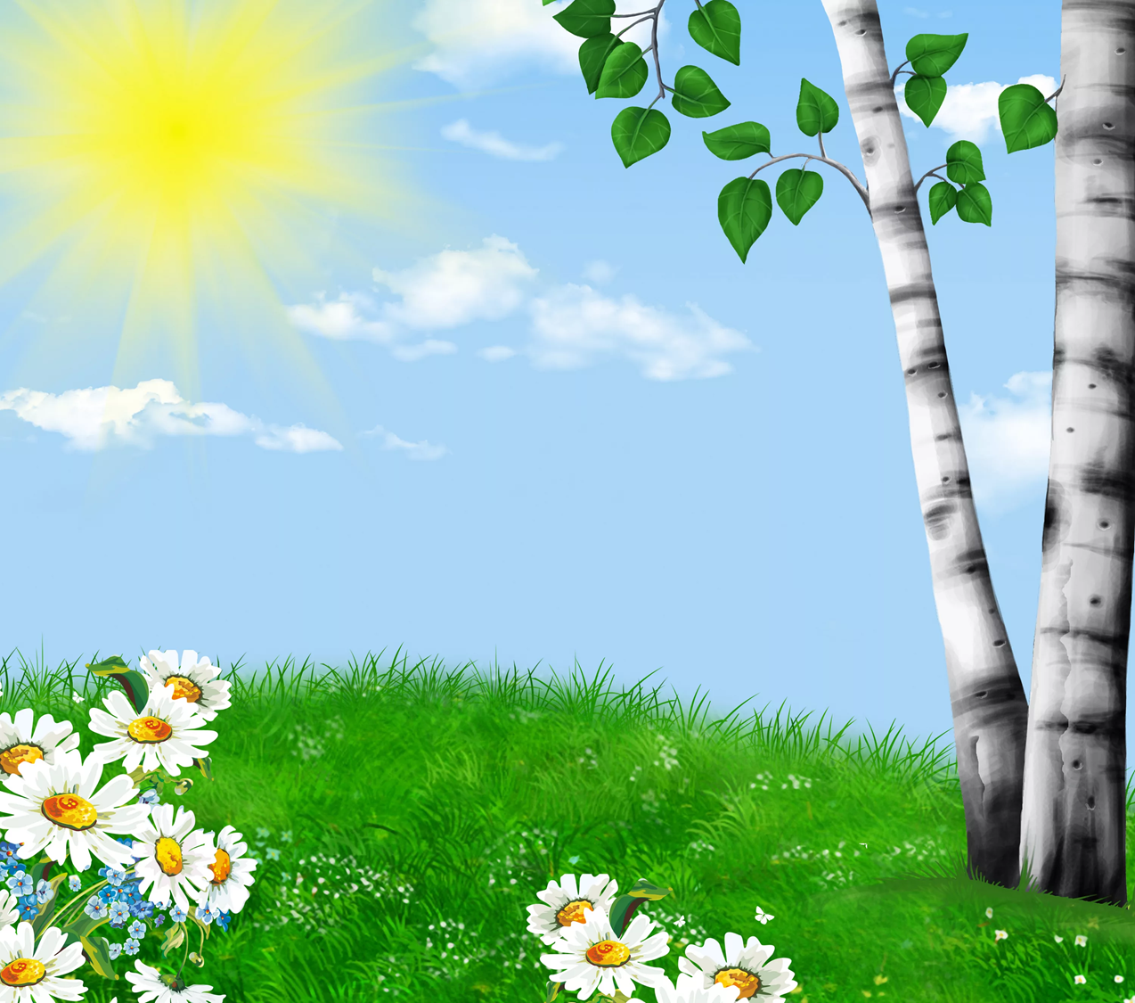
«ЧЬЯ морда,
ЧЕЙ хвост,
ЧЬИ уши»
Цель: закрепить умение образовывать притяжательные прилагательные и понимать значение предлогов на, между, под, около.

Slide 2

